Slide 1
VALSTS POLICIJĀ REĢISTRĒTIE
CEĻU SAIKSMES NEGADĪJUMI UN
CEĻU SATIKSMES NOTEIKUMU PĀRKĀPUMI
- 2024. GADĀ-
VALSTS POLICIJAS
GALVENĀS KĀRTĪBAS POLICIJAS PĀRVALDES
REAĢĒŠANAS PĀRVALDES
PRIEKŠNIEKS
Juris Jančevskis
CEĻU SATIKSMES DROŠĪBAS PADOMES SĒDE
05.03.2025.

Slide 2
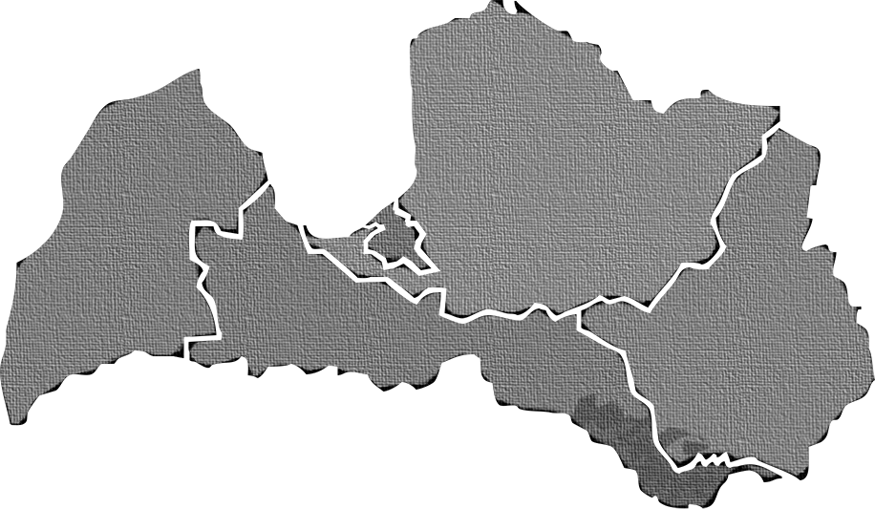
CEĻU SATIKSMES NEGADĪJUMU SKAITS, KAS REĢISTRĒTI VALSTS POLICIJĀ 2022.-2024.GADĀ
CEĻU SATIKSMES DROŠĪBAS PADOMES SĒDE
05.03.2025.

Slide 3
CEĻU SATIKSMES NEGADĪJUMOS IEVAINOTO, SMAGI IEVAINOTO UN BOJĀ GĀJUŠO SKAITS 2022.-2024.GADĀ
CEĻU SATIKSMES DROŠĪBAS PADOMES SĒDE
05.03.2025.

Slide 4
CEĻU SATIKSMES NEGADĪJUMOS BOJĀ GĀJUŠO SKAITS PĒC STATUSA 2024.GADĀ
CEĻU SATIKSMES DROŠĪBAS PADOMES SĒDE
05.03.2025.

Slide 5
CEĻU SATIKSMES NEGADĪJUMOS BOJĀ GĀJUŠO SKAITS PĒC CSNg VEIDA 2024.GADĀ
CEĻU SATIKSMES DROŠĪBAS PADOMES SĒDE
05.03.2025.

Slide 6
CEĻU SATIKSMES NEGADĪJUMOS IESAISTĪTI TRANSPORTLĪDZEKĻU VADĪTĀJI REIBUMĀ 2022.-2024.GADĀ
CEĻU SATIKSMES DROŠĪBAS PADOMES SĒDE
05.03.2025.

Slide 7
KOPĒJAIS ADMINISTRATĪVO PĀRKĀPUMU SKAITS CEĻU SATIKSMĒ (izņemot tehnisko līdzekļu fiksētos pārkāpumus) 2022.-2024.GADĀ
CEĻU SATIKSMES DROŠĪBAS PADOMES SĒDE
05.03.2025.

Slide 8
KONSTATĒTO PĀRKĀPUMU SKAITS 2022.-2024.GADĀ
No 2022.gada 25.nov. Kriminālatbildība
CEĻU SATIKSMES DROŠĪBAS PADOMES SĒDE
05.03.2025.

Slide 9
KONSTATĒTO PĀRKĀPUMU SKAITS 2022. – 2024.GADĀ
CEĻU SATIKSMES DROŠĪBAS PADOMES SĒDE
05.03.2025.

Slide 10
Transportlīdzekļa vadīšana ALKOHOLA reibumā
2022.- 2024. gadĀ
CEĻU SATIKSMES DROŠĪBAS PADOMES SĒDE
05.03.2025.

Slide 11
ATĻAUTĀ BRAUKŠANAS ĀTRUMA PĀRKĀPUMI, KAS FIKSĒTI NEAPTUROT TRANSPORTLĪDZEKLI 2024.GADĀ
 | STACIONĀRIE FOTORADARI | PĀRVIETOJAMIE FOTORADARI | NETRAFARĒTĀ POLICIJAS AUTOMAŠĪNA AR 360 GRĀDU KAMERU | LVC VIDĒJĀ BRAUKŠANAS ĀTRUMA MĒRĪŠANAS SISTĒMAS | KOPĀ
PIEŅEMTIE LĒMUMI | 231 598 | 45 832 | 53 538 | 29 341 | 360 309
CEĻU SATIKSMES DROŠĪBAS PADOMES SĒDE
05.03.2025.

Slide 12
VIDĒJĀ ĀTRUMA KONTROLES SISTĒMAS
- PIEŅEMTO LĒMUMU SKAITS -
PAR CITIEM CSN PĀRKĀPUMIEM
2024.GADĀ
PĀRKĀPUMS | PIEŅEMTO LĒMUMU SKAITS
OCTA | 9 586
NAV IEGĀDĀTA AUTOCEĻU LIETOŠANAS NODEVA | 5 738
BRAUKŠANA BEZ TEHNISKĀS APSKATES | 6 658
TRANSPORTLĪDZEKLIS NAV REĢISTRĒTS NOTEIKTAJĀ KĀRTĪBĀ | 4 015
KOPĀ | 25 997
CEĻU SATIKSMES DROŠĪBAS PADOMES SĒDE
05.03.2025.

Slide 13
NETRAFARĒTĀS POLICIJAS AUTOMAŠĪNAS AR 360 GRĀDU KAMERU FIKSĒTO CSN PĀRKĀPUMU SKAITS 2024.GADĀ
PĀRKĀPUMS | PIEŅEMTO LĒMUMU SKAITS
OCTA | 1 686
BRAUKŠANA BEZ TEHNISKĀS APSKATES | 1 791
TRANSPORTLĪDZEKLIS NAV REĢISTRĒTS NOTEIKTAJĀ KĀRTĪBĀ | 110
BRAUKŠANA PA SABIEDRISKĀ T/L JOSLU | 462
AIZLIEDZOŠĀ LUKSOFORA SIGNĀLA VAI PAPILDSEKCIJAS NEIEVĒROŠANA | 740
CITI PĀRKĀPUMI | 7 169
KOPĀ | 11 958
CEĻU SATIKSMES DROŠĪBAS PADOMES SĒDE
05.03.2025.

Slide 14
PIELĀGOTĀS METEOSTACIJAS - PIEŅEMTO LĒMUMU SKAITS - PAR CITIEM CSN PĀRKĀPUMIEM 2024.GADĀ
PĀRKĀPUMS | PIEŅEMTO LĒMUMU SKAITS
OCTA | 22
NAV IEGĀDĀTA AUTOCEĻU LIETOŠANAS NODEVA | 2 557
BRAUKŠANA BEZ TEHNISKĀS APSKATES | 24
TRANSPORTLĪDZEKLIS NAV REĢISTRĒTS NOTEIKTAJĀ KĀRTĪBĀ | 5
KOPĀ | 2 608
CEĻU SATIKSMES DROŠĪBAS PADOMES SĒDE
05.03.2025.

Slide 15
PAŠVALDĪBAS POLICIJAS FIKSĒTIE PĀRKĀPUMI CEĻU SATIKSMĒ 2024.GADĀ
PĀRKĀPUMI, KAS FIKSĒTI, APTUROT TRANSPORTLĪDZEKLI | PĀRKĀPUMI, KAS FIKSĒTI AR TEHNISKAJIEM LĪDZEKĻIEM, NEAPTUROT TRANSPORTLĪDZEKLI
14 238 | 136 185
CEĻU SATIKSMES DROŠĪBAS PADOMES SĒDE
05.03.2025.

Slide 16
PLĀNOTO PRIORITĀŠU IZPILDES REZULTĀTS 2024.GADĀ
Ieviestas izmaiņas reaģēšanā uz smagiem ceļu satiksmes negadījumiem, piesaistot atsevišķas struktūrvienības un citu institūciju pārstāvjus;
Priekšlikumi grozījumiem Ceļu satiksmes noteikumos un Ceļu satiksmes likumā, paplašinot saskaņotā paziņojuma aizpildīšanas iespējas;
Noslēdzies darbs pie VAS «Latvijas valsts ceļi» projekta saskaņošanas par jaunu vidējā ātruma kontroles sistēmas posmu izveidi 2025./2026.gadā.
2025.gada 1.janvārī stājās spēkā grozījumi Ceļu satiksmes likumā, Administratīvās atbildības likumā un Krimināllikumā, paredzot, ka transportlīdzekļu vadītājiem, kas atsakās no alkohola pārbaudes, turpmāk šis atteikšanās fakts tiks fiksēts pārkāpuma izdarīšanas vietā.
CEĻU SATIKSMES DROŠĪBAS PADOMES SĒDE
05.03.2025.

Slide 17
PALDIES PAR UZMANĪBU!
CEĻU SATIKSMES DROŠĪBAS PADOMES SĒDE
05.03.2025.

